Slide 1
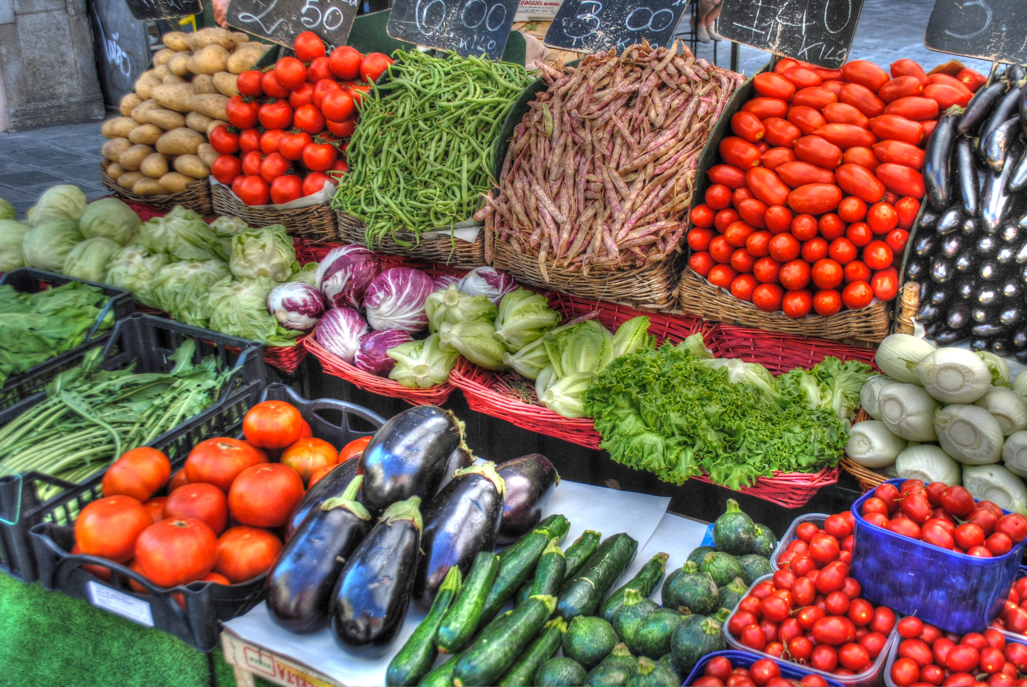
POMIDORNI QAYTA ISHLAB OLINADIGAN MAHSULOTLAR.

Slide 2
Reja:
1.Tomat sharbatini tayyorlash texnologiyasi
2. Pomidor qaylasini tayyorlash
3. Pomidor bo’tqasini (pyure) tayyorlash

Slide 3
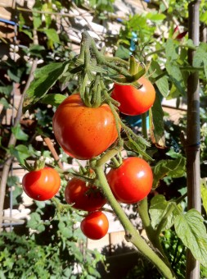
Tomat sharbatini tayyorlash texnologiyasi

Slide 4
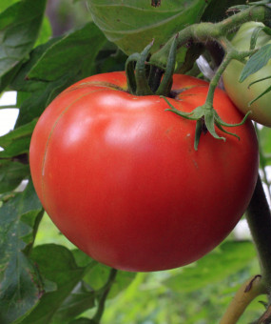
Кonservalangan sabzavot sharbatlari tabiiy mahsulot – ichimliklardir. Tomat sharbati katta miqdorda mexanizasiyalangan liniyalarda ishlab chiqariladi.
Tomat sharbati pishgan tomatdan etli bir jinsli konsistensiyada olinadi. Sharbat tabiiy holda konservalanadi, ba’zan 0,6-1,0% osh tuzi solinadi. Mahsulot asosan bevosita iste’mol qilish uchun ishlatiladi, ba’zan ayrim ichimliklarning tarkibiy qismini tashkil etadi (masalan, “Aromatniy” ichimligi va hokazo.). Bundan tashqari, quruq modda miqdori 40% bo’lgan konsentrlangan tomat sharbati ishlab chiqariladi. Xom-ashyo sifatida tomatning tomat-pasta va tomat-pyure uchun qo’llaniladigan navlari ishlatiladi.

Slide 5
Tomat sharbati ishlab chiqarishda quyidagi tadbirlar amalga oshiriladi.
Mevalarni yuvish.
Inspeksiya.
Maydalash.
Maydalangan massani isitish.
Sharbat siqish.
Sharbatni isitish.
Sharbatni gomogenizasiyalash.
Sharbatni deaerasiyalash.
Sharbatni qadoqlash.
Sharbatni konservalash.

Slide 6
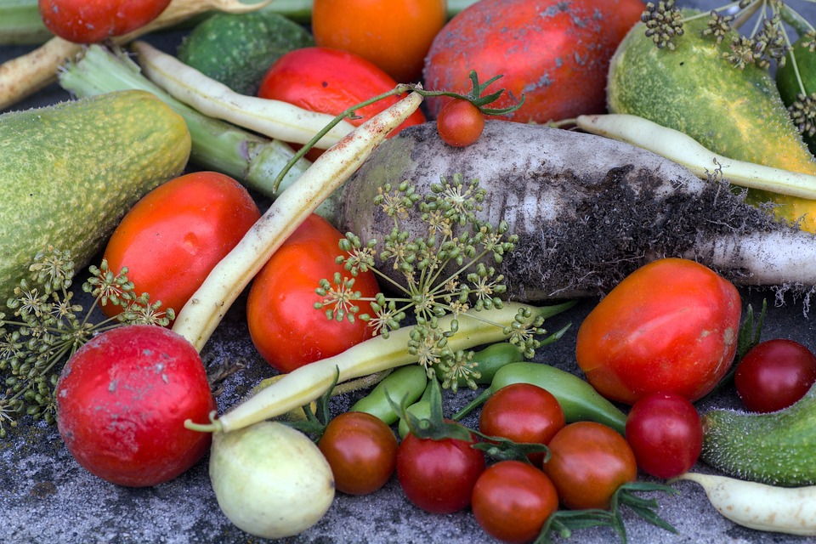
Mevalarni yuvish. Tomatlar ventillyasion yuvish mashinalarida yuviladi. Ba’zan xom ashyoni ishlab chiqarishga uzatuvchi gidravlik transportyorda yuviladi.
Inspeksiya. Tomatlarning inspeksiyasi, tomat-pasta liniyalariga o’xshab, 0,1 m/s tezlikda harakatlanuvchi rolikli konveyerlarda amalga oshiriladi. Defektli tomatlar qo’lda ajratib olinadi. Mevalarni chayish uchun konveyer ustida dushlar o’rnatilgan, ularga suv 200-300 kPa bosimda beriladi. Tomat yuzasidan suv oqib ulgurishi uchun dush nuqtalari transportyor oxiridan 2 m masofada o’rnatiladi.
Maydalash. Tomatni isitish osonlashishi va sharbat siqib chiqarish tezlashishi uchun u maydalanadi. Buning uchun uroqsimon pichoqli maydalagich, maydalagich-nasos, tez harakatlanuvchi pichoqli maydalagich yoki urug’ ajratuvchi maydalagichlar ishlatiladi.
Maydalangan massani isitish. Isitish pasta liniyasidagi kabi havoni chiqarish uchun qo’llaniladi. Isitish natijasila protopektin eruvchan pektingacha parchalanadi. Pektin tomat sharbati saqlanganda qatlamlanishni bartaraf etadi. Tomatda pektaza (pektinesteraza) fermenti mavjud.

Slide 7
Sharbat siqish. Sharbat uzluksiz ishlovchi press yordamida siqib olinadi
Sharbatni isitish. Olingan sharbat vakuum-isitgichning ikkinchi seksiyasida 85°S-gacha isitiladi. Isitish natijasida tomat sharbati tarkibidagi havo miqdori 5-6,7%-dan 0,7-1,2% -gacha kamayadi (hajm bo’yicha). Ayni vaqtda isitish natijasida vegetativ shakldagi mikroorganizmlar o’ldiriladi.
Sharbatni gomogenizasiyalash. Saqlash vaqtida qatlamlanishni bartaraf etish maqsadida sharbatni bir jinsli qilish uchun, ya’ni undagi muallaq zarralarni maydalash uchun u gomogenizasiyalanadi.
Sharbatni deaerasiyalash. Chuqur vakuum ostida deaerasiyalangan mahsulot tarkibida S vitamini saqlanib qoladi. qxshash samaraga mahsulotni qadoqlashdan ilgari isitish natijasida erishiladi. Shuning uchun ko’plab zavodlarda tomat sharbati mexanik usulda deaerasiyalanmaydi.
Sharbatni qadoqlash. Tomat sharbati issiq holatda uch litrli bankalarga, boshqa turdagi shisha idishlarga, temir bankalarga qadoqlanadi. Mahsulot solingan tara germetik tarzda berkitiladi. Tomat sharbatini saqlash vaqtida S vitamini yo’qolmasligi uchun bankada qolgan bo’shliqdan havo chiqariladi. Bu vakuum-qadoqlagich va vakuum-berkitgichlar mashinalar yordamida amalga oshiriladi.
Mahsulotning kimyoviy moddalariga yorug’lik nurlari ta’sir etmasligi uchun tomat sharbati to’q rangli shishadan tayorlangan bankalarga qadoqlanadi.

Slide 8
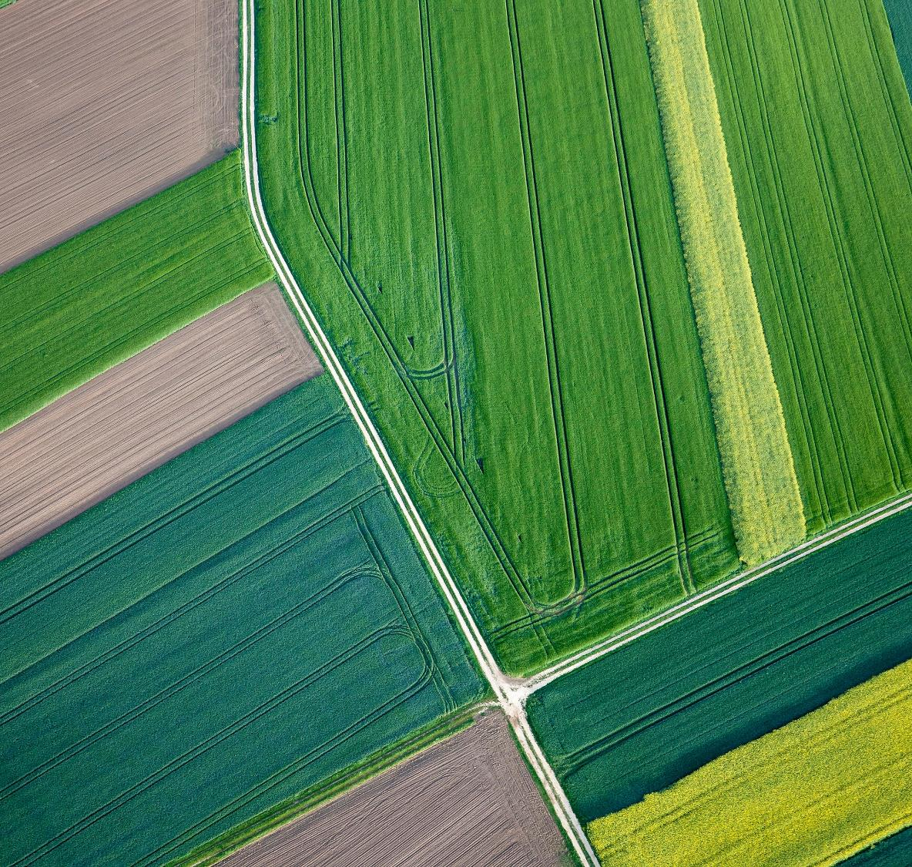
Pomidor qaylasini tayyorlash

Slide 9
Yangi uzilgan qizil pomidorlardan yuqori sifatli, xushta’m, servitamin qayla tayyorlash mumkin. Pomidor qaylasi go’shtdan, baliqdan va parranda go’shtidan pishirilgan quyuq taomlarga qo’shib beriladi. Pomidar qaylasi ikki xil bo’ladi: nordon (o’tkir) qayla va kubancha qayla.
Nordon (o’tkir) qayla shakar, sirka va tuz qo’shib qaynatilgan pomidor qaylasi bo’tqasidan iborat.

Slide 10
Кubancha qayla tayyorlash.
Bunday qayla etilib pishgan, yangi uzilgan, po’sti archilgan, och qizil pomidordan sirka, shakar, tuz, to’g’ralgan piyoz, sarimsoq va ziravorlar qo’shib tayorlanadi.
Qayla uchun jamlangan pomidorlar yuviladi, qaynoq bug’da (qasqanda) 20-30 sekund yoki qaynab turgan suvda 50-60 sekund davomida part qilinadi, darhol sovuq suvda sovitiladi, po’sti shilib tashlanadi. Shundan keyin pomidorlar to’g’raladi va sirlangan kostryulkada past olovga qo’yiladi. Pomidor qaynay boshlagach, unga tortib olingan va elangan shakarning 1/3 qismi hamda tuyingan ziravorlarni: qalampirmunchoq, dolchin, achchiq qora murch, xushbo’y, chuchuk murch, garchisa (qichi) va mayda qilib to’g’ralgan va qiymalagichdan o’tkazilgan piyoz bilan sarimsoq qo’shiladi. Bularning hammasi yaxshilab aralashtiriladi va qayla, doimo qorishtirib turilgan holda, dastlabki hajmining yarmi qolguncha qaynatiladi. Shundae keyin unga shakarning qolgan qismi qo’shiladida, yana 10-15 daqiqa qaynatiladi. Qaylaning tayyor bo’lishiga 45 daqiqa qolganda unga elangan mayda tuz va sirka kislotasi qo’shiladi

Slide 11
Bir kg shunday qayla uchun 2115 gr qizil, po’sti shilingan pomidor, 1,25 gr mayda to’g’ralgan sarimsoq, 88 gr tozalangan va mayda to’g’ralgan ko’k piyoz, 150 gr elangan shakar, 35 gr mayda tuz, 1,7 gr qalampirmunchoq, 0,6 gr qora murch, 0,6 gr xushbuy, chuchuk murch, 13 gr sirka kislotasi (80%li) sarflanadi

Slide 12
Pomidor bo’tqasini (pyure) tayyorlash.

Slide 13
Pomidor bo’tqasi quyuq va suyuq ovqatlarga qo’shilsa, ularning mazasi yaxshilanadi va foydali oziq moddalar bilan boyiydi.
Uy sharoitida pomidor bo’tqasini ancha quyuq qilib, tayyorlash mumkin, boshqacha qilib aytganda, qiymalagichdan o’tkazilgan pomidor dastlabki hajmi 2,5 barobar kamayguncha qaynatiladi.
Bo’tqa (pyure) tayyorlash uchun bir tekisda etilgan, qizarib pishgan, zaha bo’lmagan, chirimagan, seret pomidorlar tanlanadi. Ular avvalo bir necha marta yuviladi, to’g’raladi va go’sht qiymalagichdan o’tkaziladi, so’ngra sirlangan idishda olovga qo’yiladi, qaynab chiqqanidan keyin elakdan o’tkaziladi(elak ko’zining kattaligi 1,5 mm dan katta bo’lmasin), so’ngra ikkinchi marta olovga qo’yiladi va dastlabki hajmi 2,5 barobar kamayguncha, doimo kovlab turgan holda qaynatiladi.
Tayyor bo’tqa toza va isitilgan 1,0 l bankalarga to’ldiriladi, toza (qaynatilgan) tunuka qopqoqlar bilan mahkam burab berkitilib, to’ntarib qo’yiladi, hamda asta-sekin sovib, o’zidan o’zi sterillanishi uchun ustiga qalin mato yopib qo’yiladi. Bu holda bankalarni qizdirish (sterilizasiya qilish)ga hojat qolmaydi. Lekin 0,35 l va 0,5 l bankalarga to’ldirilgan pomidor bo’tqasi 100s da tegishlicha: 15va 25 daqiqa qizdirilishi lozim.

Slide 14
E’tiboringiz uchun Rahmat!
Qabul qildi:Ungarov Aziz.

